Slide 1
8. Наука и культура Западной Европы и США в межвоенный период

Slide 2
Проверка домашнего задания

Slide 3
План урока
Научно-технический прогресс
Общественные науки
Искусство
Кино

Slide 4

1. Научно-технический прогресс

Slide 5
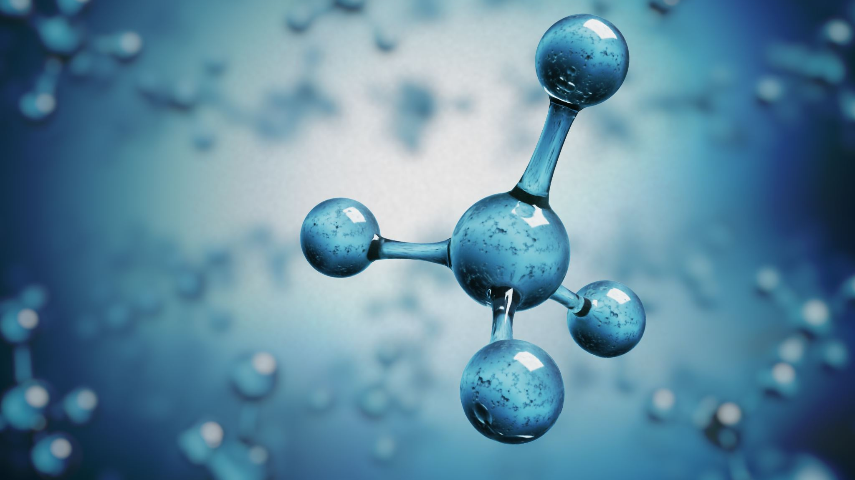
Основные положения
Научно-технический прогресс носил революционный характер
Возникли новые отрасли знаний на стыке наук: физическая химия, биохимия, биофизика, геофизика и т.д.
Были заложены основные учения генетики
Качественный скачок во многих сферах жизни
Широкое применение достижений науки в военной сфере

Slide 6
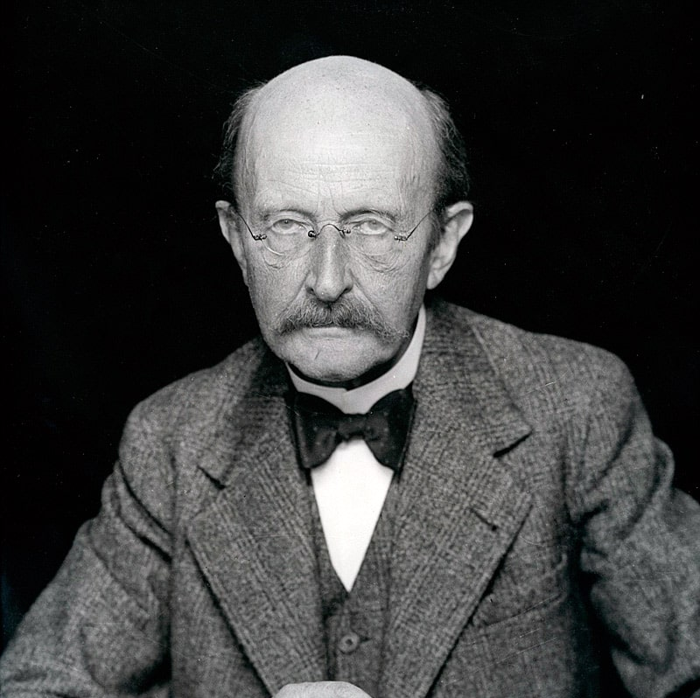
Макс Планк
немецкий физик-теоретик, основоположник квантовой физики. Лауреат Нобелевской премии по физике (1918) и других наград, член Прусской академии наук (1894), ряда иностранных научных обществ и академий наук. На протяжении многих лет один из руководителей немецкой науки. Научные труды Планка посвящены термодинамике, теории теплового излучения, квантовой теории, специальной теории относительности, оптике.

Slide 7
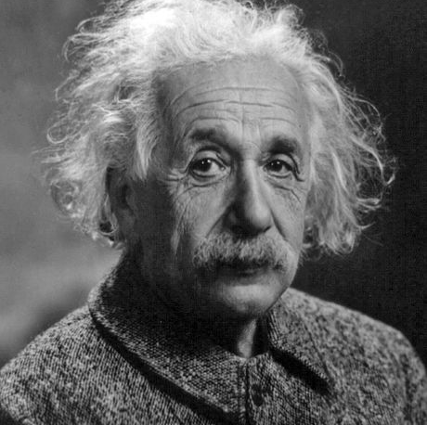
Альберт Эйнштейн
физик-теоретик, один из основателей современной теоретической физики, лауреат Нобелевской премии по физике 1921 года, общественный деятель-гуманист. Почётный доктор около 20 ведущих университетов мира, член многих Академий наук, в том числе иностранный почётный член АН СССР (1926).
Эйнштейн — автор более 300 научных работ по физике, а также около 150 книг и статей в области истории и философии науки, публицистики и других. Он разработал несколько монументальных физических теорий

Slide 8
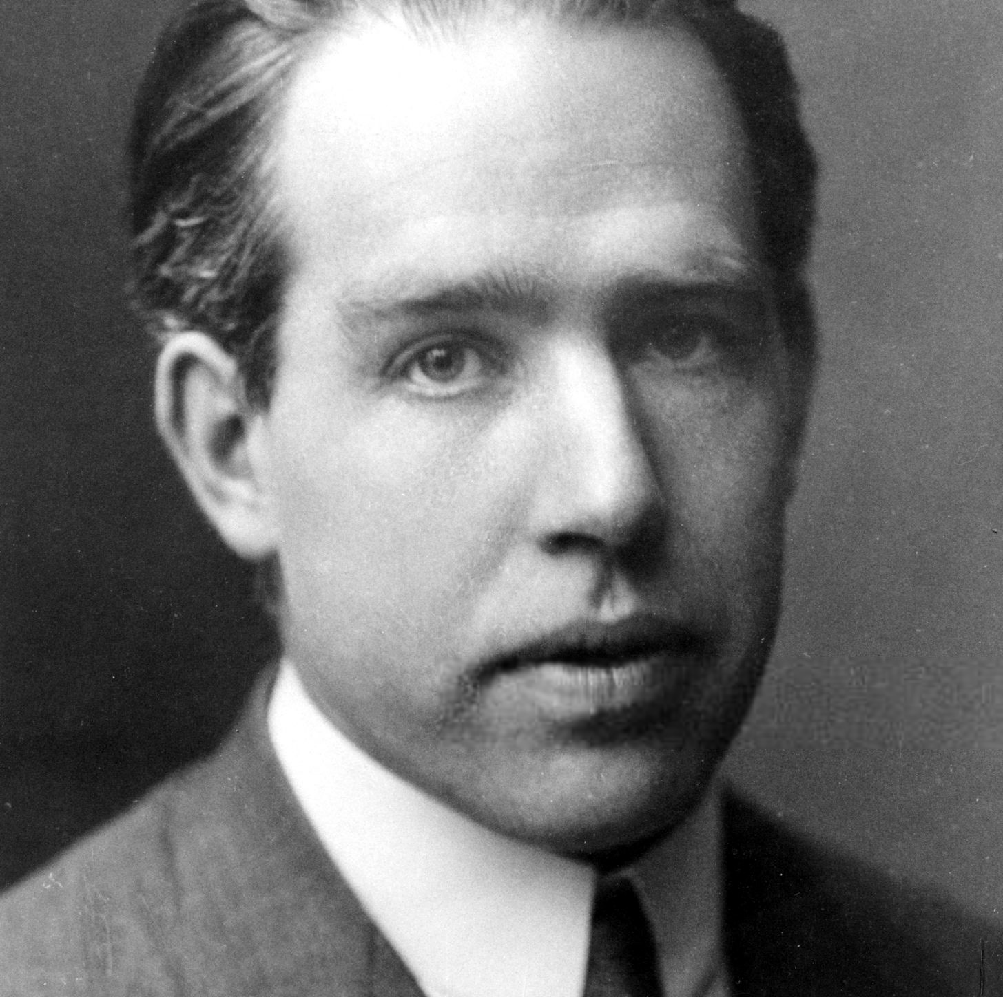
Нильс Бор
датский физик-теоретик и общественный деятель, один из создателей современной физики. Лауреат Нобелевской премии по физике (1922). Бор известен как создатель первой квантовой теории атома и активный участник разработки основ квантовой механики. Он также внёс значительный вклад в развитие теории атомного ядра и ядерных реакций, процессов взаимодействия элементарных частиц со средой.

Slide 9
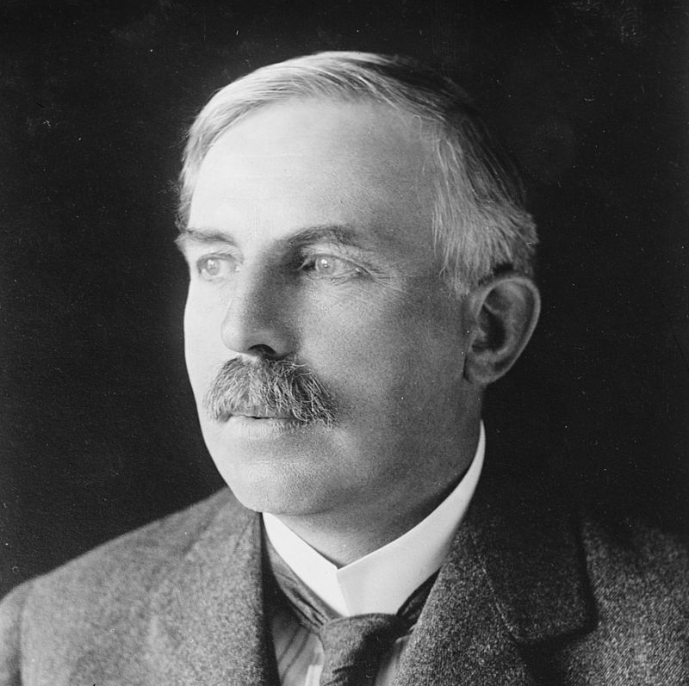
Эрнест Резерфорд
британский физик новозеландского происхождения. Известен как отец ядерной физики. Лауреат Нобелевской премии по химии 1908 года.
В 1911 году своим знаменитым опытом рассеяния альфа-частиц доказал существование в атомах положительно заряженного ядра и отрицательно заряженных электронов вокруг него. На основе результатов опыта создал планетарную модель атома.

Slide 10
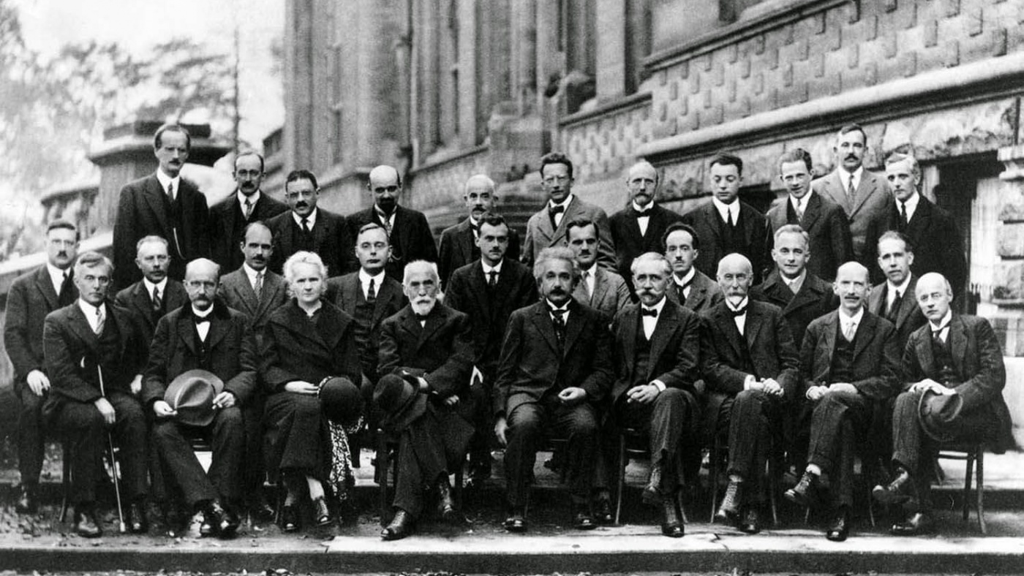

Slide 11

2. Общественные науки

Slide 12

Основные положения
Предчувствие катастрофы
Усиление идей социализма и коммунизма
Переосмысление происходящего

Slide 13
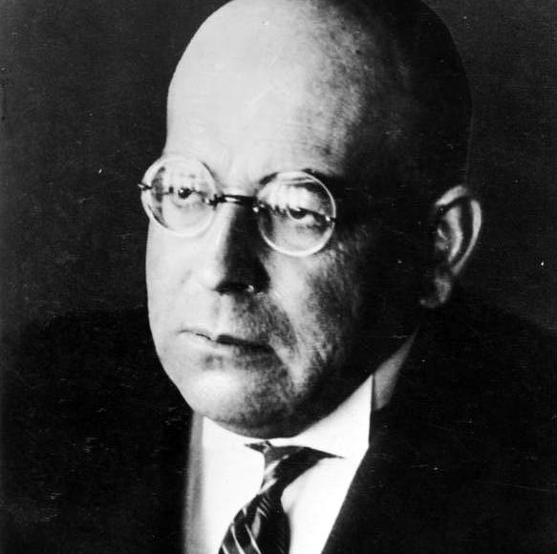
Освальд Шпенглер
немецкий историософ, представитель философии жизни, публицист консервативно-националистического направления, автор книги «Закат Европы».

Slide 14

Закат Европы

Slide 15

3. Искусство и литература

Slide 16
Реализм и «потерянное поколение»
Творческая интеллигенция находилась под сильным влиянием Первой Мировой войны
Революционные течения в искусстве, вызванные переменами в обществе
Отражение суровой действительности жизни
Литература «потерянного поколения» выражала протест против войн, насилия и убийств

Slide 17
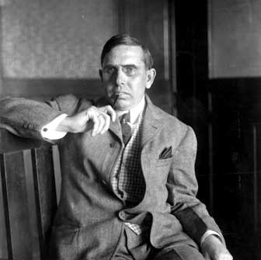
Теодор Драйзер
американский писатель, публицист и прозаик, общественный деятель. Наиболее известными его произведениями является роман "Американская трагедия" и "Финансист"

Slide 18
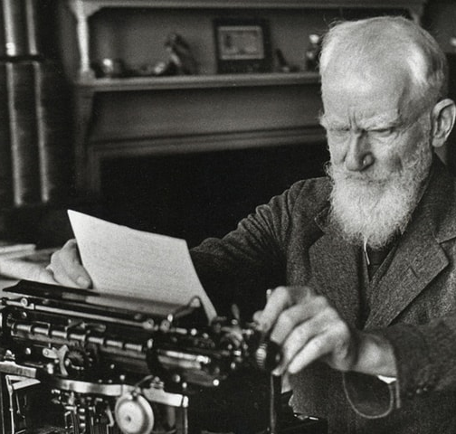
Бернард Шоу
выдающийся ирландский драматург и романист, лауреат Нобелевской премии в области литературы и один из наиболее известных ирландских литературных деятелей. Общественный деятель (социалист-фабианец, сторонник реформы английской письменности).

Slide 19
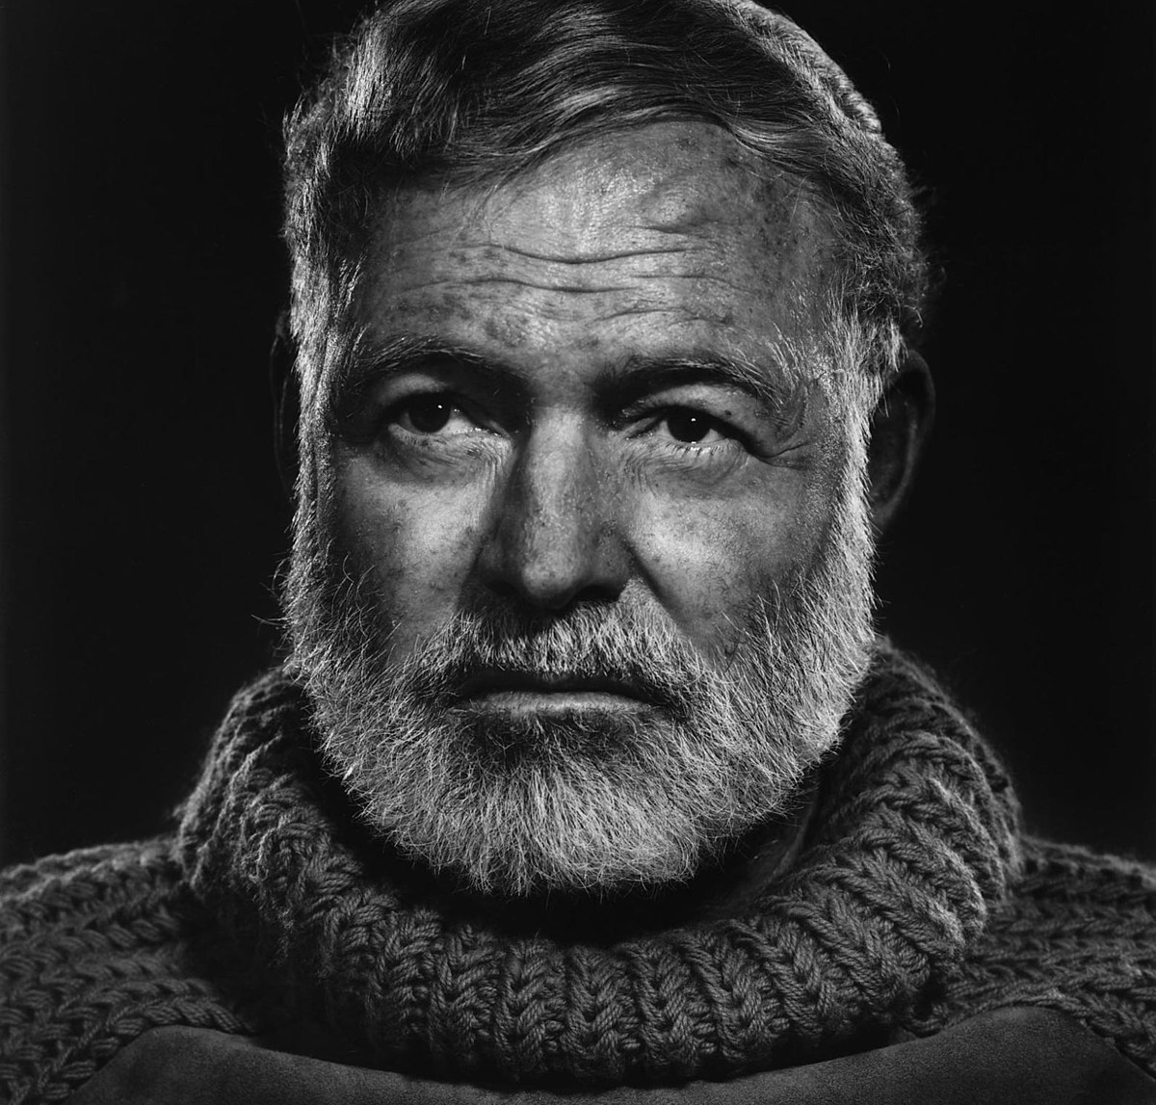
Эрнест Хемингуэй
американский писатель, военный корреспондент, лауреат Нобелевской премии по литературе 1954 года.
Широкое признание Хемингуэй получил благодаря своим романам и многочисленным рассказам — с одной стороны, и своей жизни, полной приключений и неожиданностей, — с другой. Его стиль, краткий и насыщенный, значительно повлиял на литературу XX века.

Slide 20
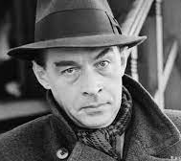
Эрих Мария Ремарк
Немецкий писатель XX века, представитель «потерянного поколения». Его роман «На Западном фронте без перемен» входит в большую тройку романов «потерянного поколения», изданных в 1929 году, наряду с произведениями «Прощай, оружие!» Эрнеста Хемингуэя и «Смерть героя» Ричарда Олдингтона.

Slide 21
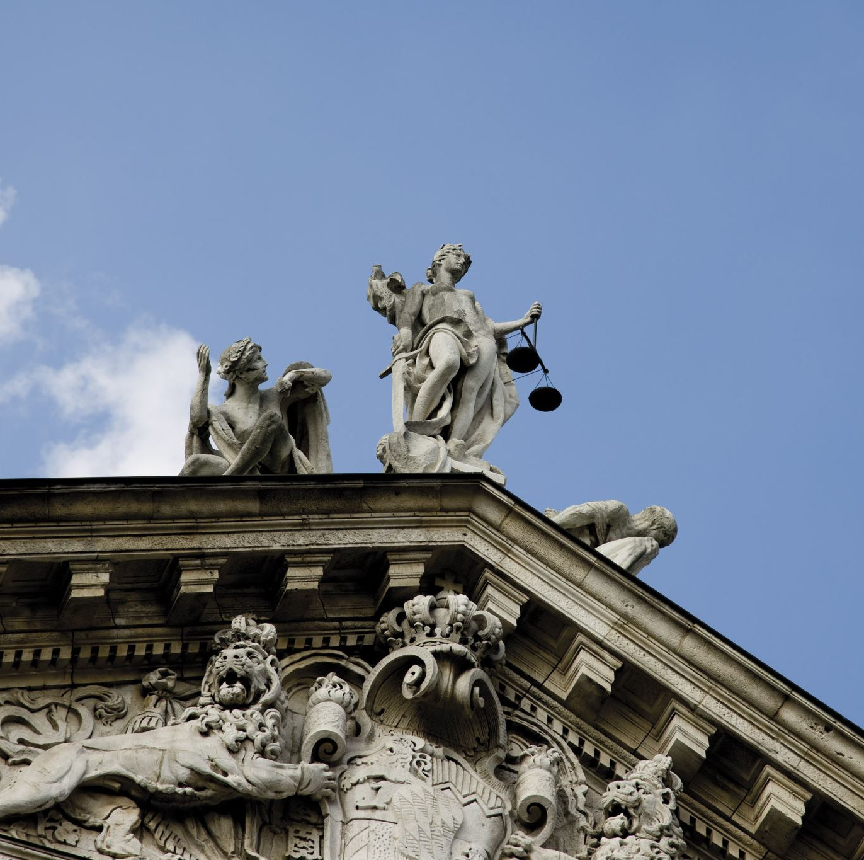
Особенности развития искусства
В изобразительном искусстве произошел рост недовольства сложившейся действительностью, упадком нравов и идеалов, экономическими и политическими кризисами.
Художники стали отказываться от старых традиций и искать новое, более соответствующее развитию европейского общества и положению вещей. В результате крайне популярными направлениями стали сюрреализм и дадаизм.

Slide 22
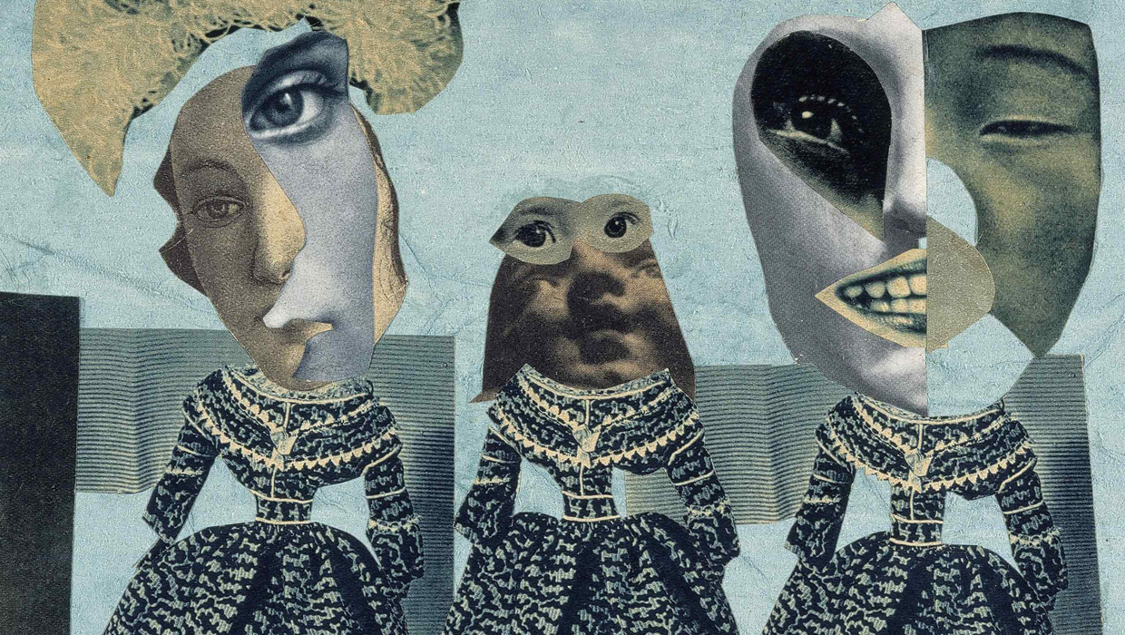
Дадаизм
авангардистское течение в литературе, изобразительном искусстве, театре и кино. Зародилось во время Первой мировой войны в нейтральной Швейцарии, в Цюрихе (Кабаре Вольтер). Существовало с 1916 по 1923 годы
Главной идеей дадаизма было последовательное разрушение какой бы то ни было эстетики. Дадаисты провозглашали: «Дадаисты не представляют собой ничего, ничего, ничего, несомненно, они не достигнут ничего, ничего, ничего»

Slide 23
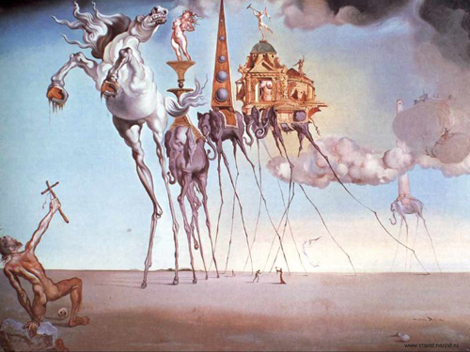
Сюрреализм
Сюрреализм представляет из себя направление в искусстве, стремящееся совместить реальное и нереальное, сон и действительность, вымысел и настоящее. В своих произведениях они стремились показать бессмысленность и абсурдность окружающего мира. Наиболее известным представителем сюрреализма является Сальвадор Дали, известный как художник, так и скульптор.

Slide 24
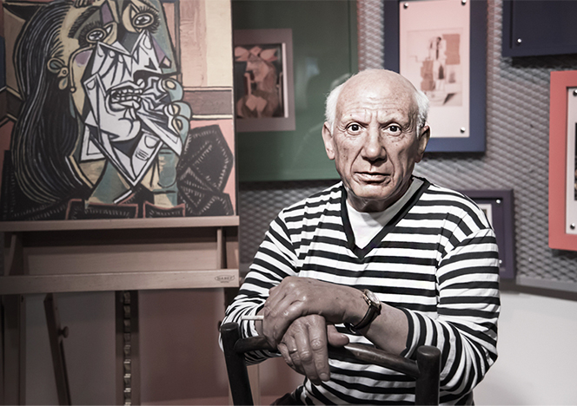
Пабло Пикассо
испанский и французский художник, скульптор, график, театральный художник, керамист и дизайнер. В 1937 г. он написал одну из самых знаменитых своих картин — «Гернику». По результатам опроса 1,4 млн читателей, проведённого газетой The Times в 2009 году, Пикассо — лучший художник среди живших за последние 100 лет. Также его полотна занимают первое место по «популярности» среди похитителей

Slide 25

4. Кино

Slide 26
Основные положения
В 20-е - 30-е гг. кино становится массовым явлением и одним из самых любимых среди простых граждан
Изначально кино было чёрно-белым и беззвучным, однако уже в 1927 г. был снят первый фильм со звуком, а в 1930-е гг. появились первые цветные киноленты.
Однако цветное кино станет массовым только во второй половине XX в. США стало мировым центром киноиндустрии. Именно в США, в 20-е гг., Голливуд становится центром кинопроизводства, подаривший миру огромное множество кинокартин.

Slide 27
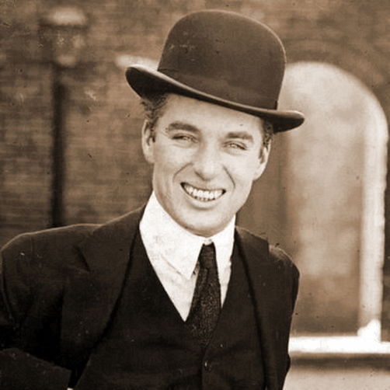
Чарли Чаплин
американский и английский киноактёр, кинорежиссёр, сценарист, композитор, продюсер и монтажёр, универсальный мастер кинематографа, создатель одного из самых знаменитых образов мирового кино — образа бродяги Чарли, появившегося в короткометражных комедиях, поставленных на поток в 1910-е годы на киностудии «Кистоун»

Slide 28
Контроль знаний

Slide 29
Домашнее задание

Slide 30

Тест, д/з, отметки, онлайн-урок

